Slide 1
স্বাগতম

Slide 2
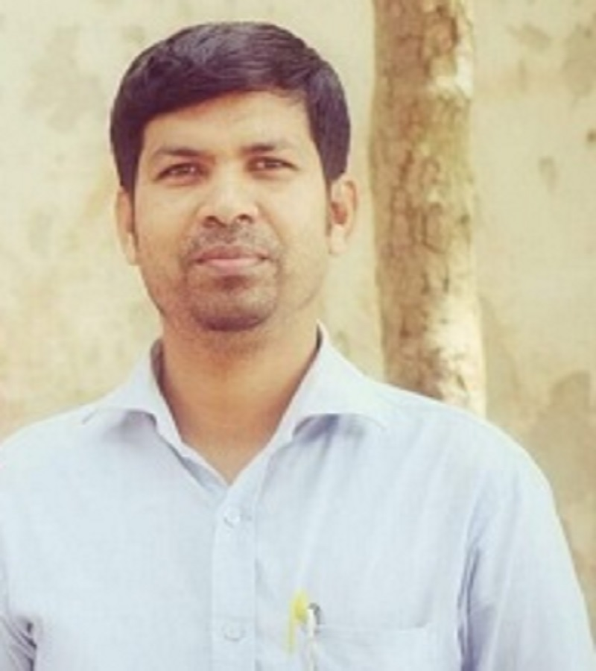
পরিচিতি
সমাজবিজ্ঞান ২য় পত্র
১ম অধ্যায়
বাংলাদেশে সমাজবিজ্ঞানের উৎপত্তি ও ক্রমবিকাশ
ফারুক হোসেন
প্রভাষক (সমাজবিজ্ঞান)
আশেক আলী খান উচ্চ বিদ্যালয় ও কলেজ
গুলবাহার,কচুয়া, চাঁদপুর।

Slide 3
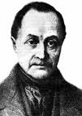
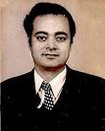

Slide 4
আজকের পাঠ :
বাংলাদেশে সমাজবিজ্ঞানের
উৎপত্তি ও ক্রমবিকাশ

Slide 5
শিখন ফল
এই পাঠ শেষে শিক্ষার্থীরা :
1| বাংলাদেশের সমাজবিজ্ঞান পাঠের পটভূমি ও চর্চা বর্ণনা করতে পারবে।
2| বাংলাদেশের সমাজবিজ্ঞানের পাঠের প্রয়োজনীয়তা বর্ণনা করতে পারবে।
3| বাংলাদেশের সমাজবিজ্ঞানের বিকাশ ধারা বর্ণনা করতে পারবে।
4| বাংলাদেশের সমাজবিজ্ঞান উৎপত্তি ও ক্রমবিকাশে যে সকল সমাজবিজ্ঞানীদের অবদান ছিল তাদের সম্পর্কে বলতে পারবে।

Slide 6
সমাজবিজ্ঞানের পথিকৃৎ বা জনক
পরবর্তীকে সারা বিশ্বের বিশ্যবিদ্যালয় গুলোতে সমাজবিজ্ঞান পড়ন-পঠন শুরু হয়।
তার ধারাবাহিকতায় ১৯৫৭-৫৮ শিক্ষাবর্ষে ঢাকা বিশ্ববিদ্যালয়ে সমাজবিজ্ঞান বিষয় চালু হয়।
১৯ শতকে অগাষ্ট কোৎ
এর হাত ধরে সমাজবিজ্ঞানের যাত্রা শুরু হয়।

Slide 7
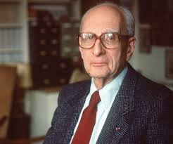
১৯৫০ সালে ফরাসী সমাজবিজ্ঞানী লেভী স্ট্রস বাংলাদেশে সমাজবিজ্ঞান চর্চার সম্ভাবনা যাচাইয়ের উদ্দ্যেশে ঢাকায় আসেন।
লেভী স্ট্রস

Slide 8
লেভি স্ট্রস বাংলাদেশে সমাজবিজ্ঞান চর্চার সম্ভাবনা প্রচুর বলে মন্তব্য করেন।
যার পরিপ্রেক্ষিতে তিনি ড.একে এম নাজমুল করিম ও অজিত কুমার সেনকে নিয়ে ঢাকা বিশ্ববিদ্যালয়ে একটি সেমিনারের আয়োজন করেন। সেমিনারে তিনি বাংলাদেশে সমাজবিজ্ঞান চর্চার সম্ভাবনা তুলে ধরে ন।

Slide 10
এক বছর পরই সমাজবিজ্ঞানের অধ্যাপক হিসেবে ড.নাজমুল করিম অধ্যাপক হিসেবে যোগদান করেন।

Slide 11
বাংলাদেশের সমাজবিজ্ঞানের পথিকৃৎ বা জনক
তার বিখ্যাত বই
‍সমাজবিজ্ঞান সমীক্ষন
ড. এ কে এম নাজমুল করিম

Slide 12
বাংলাদেশে সমাজবিজ্ঞানের পটভূমি
কৌটিল্যের ‍‍‍‌‌‌‌‌‌‌‍অর্থশাস্ত্রে” সমাজবিজ্ঞানের বিষয় আলোচনা করা হয়।
আবুল ফজলের ‍আইন-ই-আকবরী গ্রন্থে সমাজবিজ্ঞান বিষয় আলোচনা করা হয়।
বাৎসায়নের কামশাস্ত্র-এ সমাজবিজ্ঞানের কিছু বিষয় নিয়ে আলেচনা করেন।

Slide 13
বাংলাদেশে সমাজবিজ্ঞানের যাত্রা
১৯২৫-২৬ শিক্ষা বর্ষে দর্শন শাস্ত্রের সাথে কিছু অংশ পাঠ করা হত।
১৯৩৯-৪০ সালের শিক্ষাবর্ষে রাষ্ট্র বিজ্ঞানের সাথে সমাজবিজ্ঞান পাঠ শুরু হয়। সেখানে ব্লেকমারের Element of sociology এবং রস ও গিডিংস এর principal of sociology বই দুটি অন্তর্ভূক্ত করা হয়।
পরবর্তীতে সমাজবিজ্ঞান বিষয়টি যাত্রা সুগম হয়।
সর্বশেষ ১৯৫৭-৫৮ শিক্ষাবর্ষে ঢাকা বিশ্ববিদ্যালয়ে সমাজবিজ্ঞান একটি স্বতন্ত্র বিষয় হিসেবে আত্মপ্রকাশ লাভ করে।

Slide 14
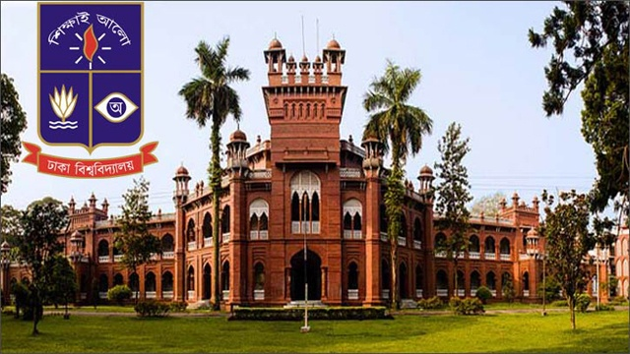
১৯৫৭-৫৮ শিক্ষা বর্ষে সমাজবিজ্ঞান একটি স্বতন্ত্র বিষয় হিসেবে প্রতিষ্ঠা লাভ

Slide 15
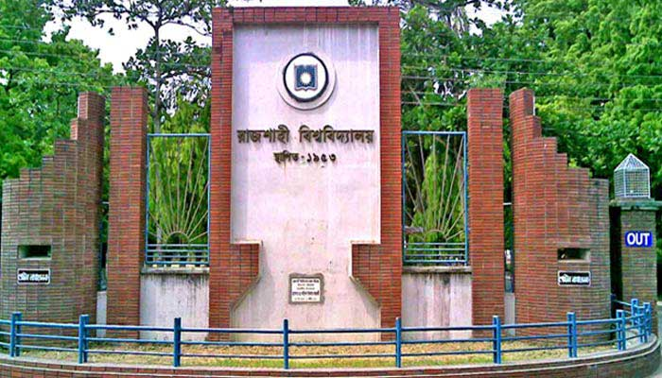
১৯৬৯ সালে রাজশাহী বিশ্ববিদ্যালয় সমাজবিজ্ঞান আলাদা বিষয় হেসেবে প্রতিষ্ঠা লাভ করে এবং ১৯৭০ সালে পাঠ শুরু হয়।

Slide 16
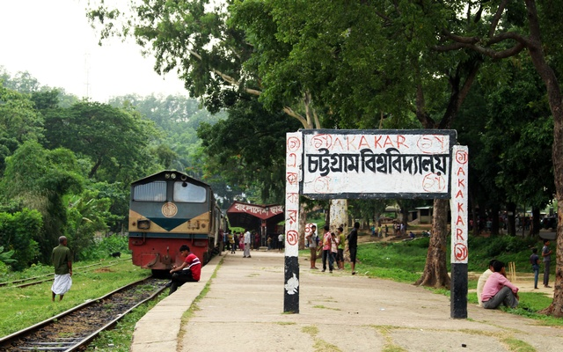
১৯৭০ সালে চট্রগ্রাম বিশ্ববিদ্যালয়ে স্বতন্ত্র বিষয় হিসেবে আত্মপ্রকাশ লাভ করে।

Slide 17
বাংলাদেশে সমাজবিজ্ঞান সম্প্রসারিত করতে নাজমুল করিমের পাশা-পাশি যারা অবদান রেখেছেন :-
অধ্যাপক এফ আর খান
অধ্যাপক আফসার উদ্দীন
ড. রঙ্গলাল সেন
অধ্যাপক আনোয়ার উল্লাহ
ড. অনুপম সেন
এ এইচ এম মোস্তাফিজুর রহমান
এ এফ ইমাম আলী
প্রমুখ উল্লেখ যোগ্য…..

Slide 18
মূল্যায়ন:
১। আইন ই আকবরী কার লেখা?
২। বাংলাদেশের সমাজবিজ্ঞানের জনক কে?
৩। কত সালে চট্রগ্রাম বিশ্ববিদ্যালয়ে সমাজবিজ্ঞান বিষয় চালু হয়?
৪। কত সালে ঢাকা বিশ্ববিদ্যালেয় সমাজবিজ্ঞান বিষয়টি স্বতন্ত্র বিজ্ঞান হিসেবে আত্মপ্রকাশ লাভ করে?
৫। লেভী স্ট্রস কোন দেশের সমাজ বিজ্ঞানী?

Slide 19
বাড়ির কাজ
নিচের উদ্দীপকটি পড় এবং প্রশ্ন গুলোর উত্তর দাও:
২০১৮ সালে ঢাকা বিশ্ববিদ্যালয়ে একটি বিষয়ে ভর্তি হয় তাহসিন। বিষয়টির আনুষ্ঠানিক সূচনা হয় ১৯২৫-২৬ শিক্ষাবর্ষে দর্শন বিভাগের সাথে। পরবর্তীতে ১৯৫৭-৫৮ শিক্ষাবর্ষে উক্ত বিষয়টি একটি স্বতন্ত্র বিষয় হিসেবে আত্ম প্রকাশ করে।
ক) সমাজবিজ্ঞানের জনক কে?
খ) বাংরাদেশে সমাজবিজ্ঞান বিকাশে গুরুত্বপূর্ণ অবদান রেখেছে এমন ৫ জন সমাজবিজ্ঞানীর নাম লিখ।
গ) উদ্দীপকে তাহসিন যে বিষয়টি অধ্যায়ন করার জন্য ভর্তি হয়েছে তার বিকাশধারা আলোচনা কর।
ঘ) উক্ত বিষয়টি অধ্যায়ন করে কী কী জ্ঞান অর্জন করা যাবে বলে তুমি মনে কর? তোমার মতামত দাও।

Slide 20
সবাইকে ধন্যবাদ

